Slide 1
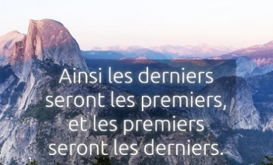
Matthieu 20,16
DIMANCHE 20 SEPTEMBRE 2026
( Messe préparée par la Fraternité Saint Vincent de Paul-Colombes-)

Slide 2
1 - Seigneur, avec toi nous irons au désert,
Poussés comme toi par l'Esprit.
Seigneur, avec toi nous irons au désert,
1 - Seigneur, avec toi nous irons
1. Écoute la voix du Seigneur,
Prête l'oreille de ton coeur.
Qui que tu sois ton Dieu t'appelle,
Quique tu sois il est ton Père.

Slide 3
Qui que tu sois
Toi qui aimes la vie, ô toi qui veux le bonheur,
réponds en fidèle ouvrier de sa très douce volonté,
réponds en fidèle ouvrier de l'Évangile et de sa paix.

Slide 4
2. Écoute la voix du Seigneur,
Prête l'oreille de ton coeur.
Tu entendras que Dieu fait grâce,
Tu entendras l'Esprit d'audace.

Slide 5
Toi qui aimes la vie, ô toi qui veux le bonheur,
réponds en fidèle ouvrier de sa très douce volonté,
réponds en fidèle ouvrier de l'Évangile et de sa paix.

Slide 6
3. Écoute la voix du Seigneur,
Prête l'oreille de ton coeur.
Qui que tu sois, fais-toi violence,
Qui que tu sois, rejoins ton frère.

Slide 7
Toi qui aimes la vie, ô toi qui veux le bonheur,
réponds en fidèle ouvrier de sa très douce volonté,
réponds en fidèle ouvrier de l'Évangile et de sa paix.

Slide 9
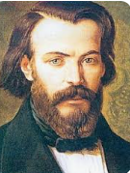
Frédéric OZANAM-Fondateur de la Société de Saint-Vincent-de-Paul

Slide 11


Slide 12


Slide 13


Slide 15
Gloire à Dieu dans le Ciel!
Grande Paix sur la terre (bis)
Nous te louons, nous te bénissons, nous t’adorons,
Nous te glorifions, nous te rendons grâce
Pour ton immense gloire.

Slide 16
Gloire à Dieu dans le Ciel!
Grande Paix sur la terre (bis)
Seigneur Dieu, le Roi du Ciel, le Père tout puissant
Seigneur Dieu, Agneau de Dieu, le Fils du Père.

Slide 17
Gloire à Dieu dans le Ciel !
Grande Paix sur la terre!(bis)
Le seul Saint, le seul Seigneur,le seul Très Haut!
Jésus-Christ, avec l’Esprit, dans la gloire du Père !

Slide 19
psaume:
PROCHE EST LE SEIGNEUR DE CEUX QUI L’INVOQUENT.

Slide 21
PRIERE UNIVERSELLE :
SEIGNEUR ENTENDS LA PRIERE, QUI MONTE DE NOS COEURS.

Slide 23
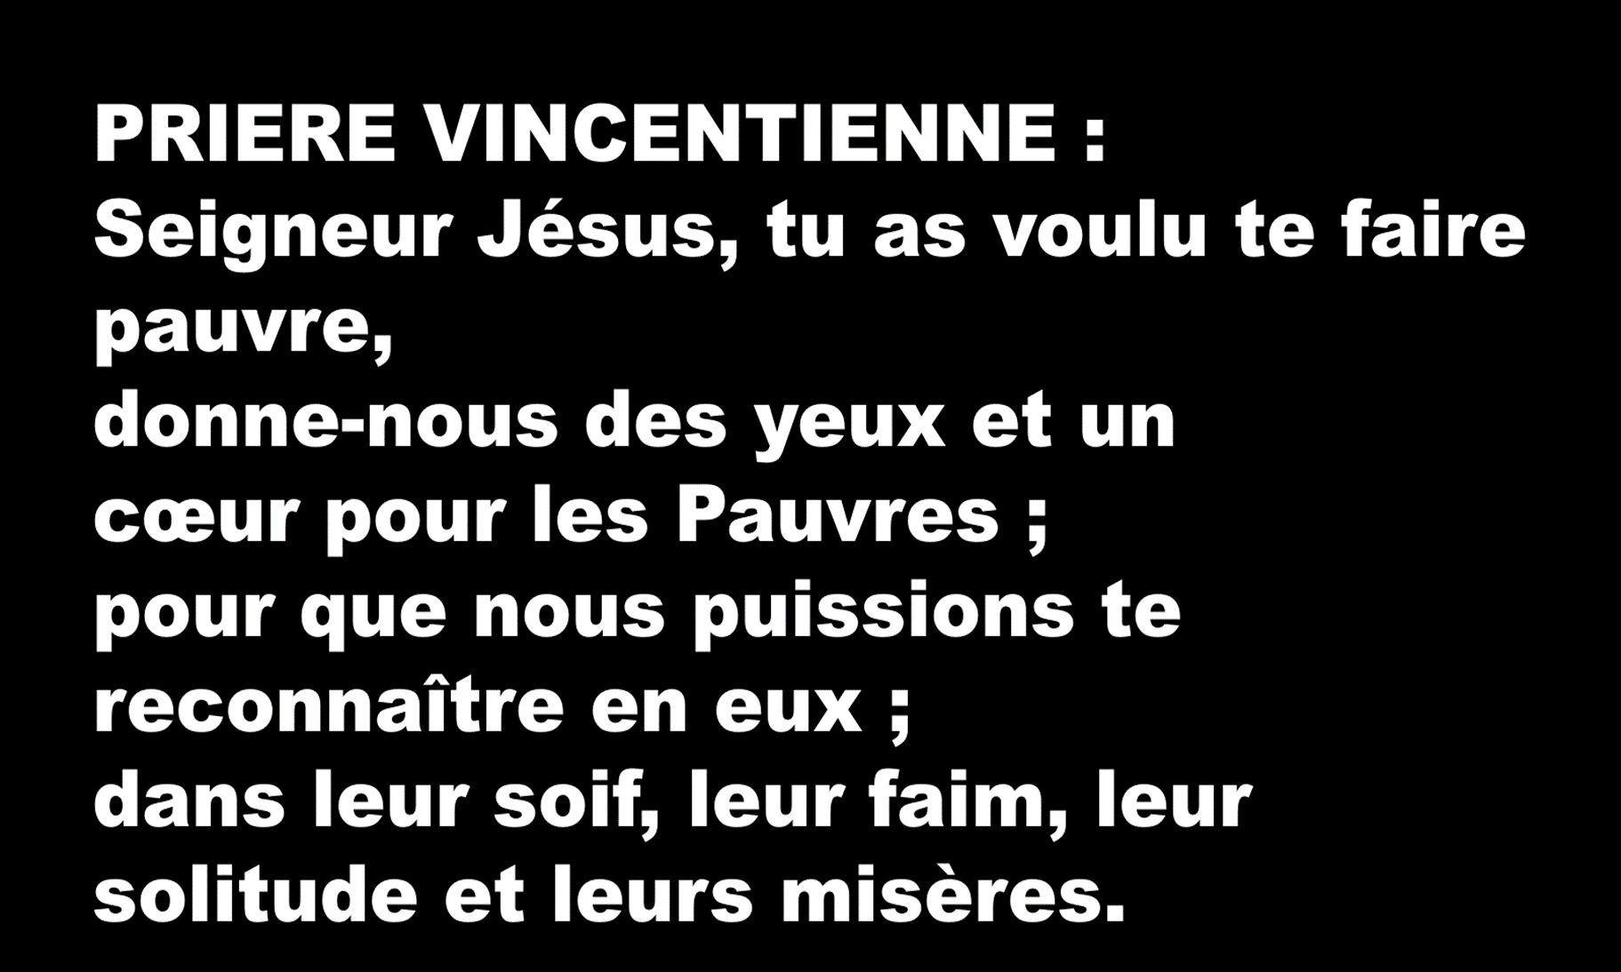
TOUS ENSEMBLE:

Slide 24
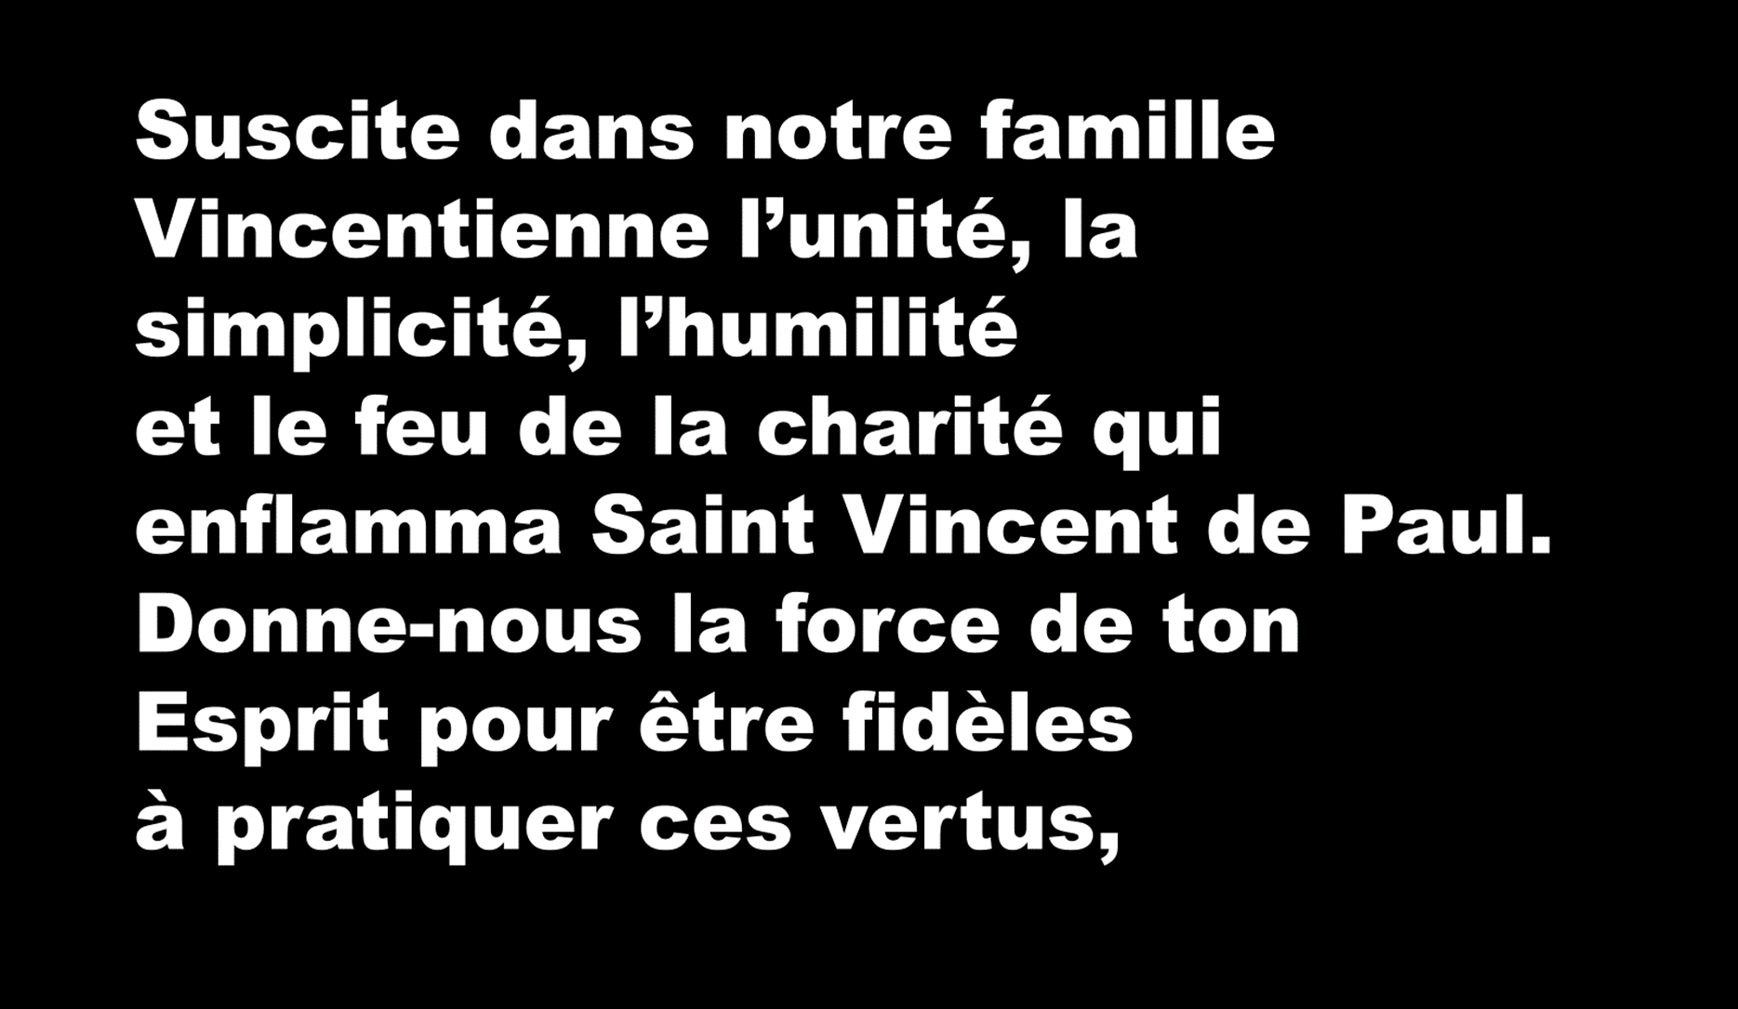

Slide 25
Pour que nous puissions te contempler
et te servir dans les Pauvres
et qu’un jour nous soyons unis à Toi, avec eux dans ton Royaume.

Slide 27
1
Laisserons-nous à notre table
Un peu de place à l'étranger,
Trouvera-t-il quand il viendra
Un peu de pain et d'amitié ?

Slide 28


Slide 29


Slide 31
3
Laisserons-nous à notre fête
Un pas de danse à l'étranger,
Trouvera-t-il quand il viendra
Des mains tendues pour l'inviter ?

Slide 33
4
Laisserons-nous à nos fontaines
Un peu d'eau vive à l'étranger,
Trouvera-t-il quand il viendra
Des hommes libres et assoiffés

Slide 35
5
Laisserons-nous à nos églises
Un peu d´espace à l´étranger ?
Trouvera-t-il quand il viendra
Des cœurs de pauvres et d´affamés ?

Slide 38


Slide 39
1
A quoi bon les mots, si l’on n’entend pas,
A quoi bon les phrases, si l’on n’écoute pas
A quoi bon la joie, si l’on n’accueille pas
A quoi bon la vie, si l’on n’aime pas ?

Slide 41
2
Pourquoi une chanson, si l’on ne chante pas,
Pourquoi l’espérance, si l’on n’y croit pas,
Pourquoi l’amitié, si l’on n’accueille pas,
Pourquoi dire l’amour, si l’on n’aime pas ?

Slide 43


